Slide 1

Game Center
Авторы проекта:
Педченко Богдан
Захаров Роман

Slide 2

Идея проекта
Суть проекта в том, чтобы объединить несколько небольших интересных игр в одном центре. На данный момент в игровом центре есть Тетрис и Денди танчики на стадии разработки. Планируется Flappy Bird и игра «Жизнь»

Slide 3
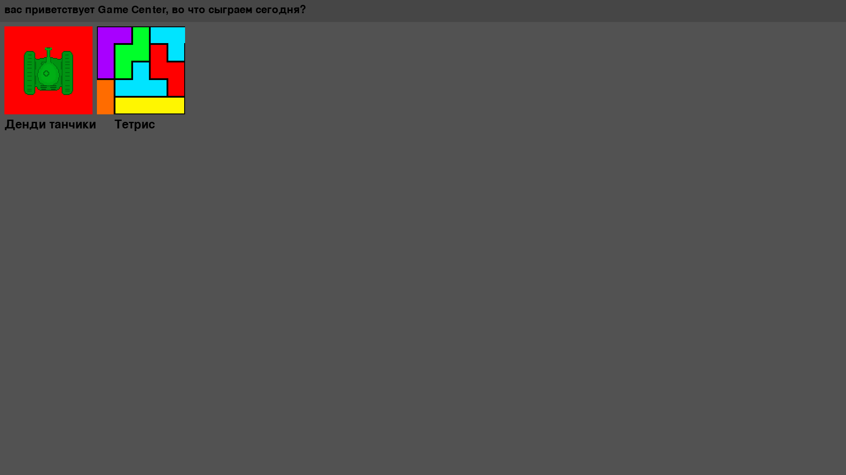
Главное меню
Главное меню центра предельно минималистичное и незамысловатое. Оно представляет из себя яркие иконки игр на сером фоне. В нём точно не заблудишься.

Slide 4

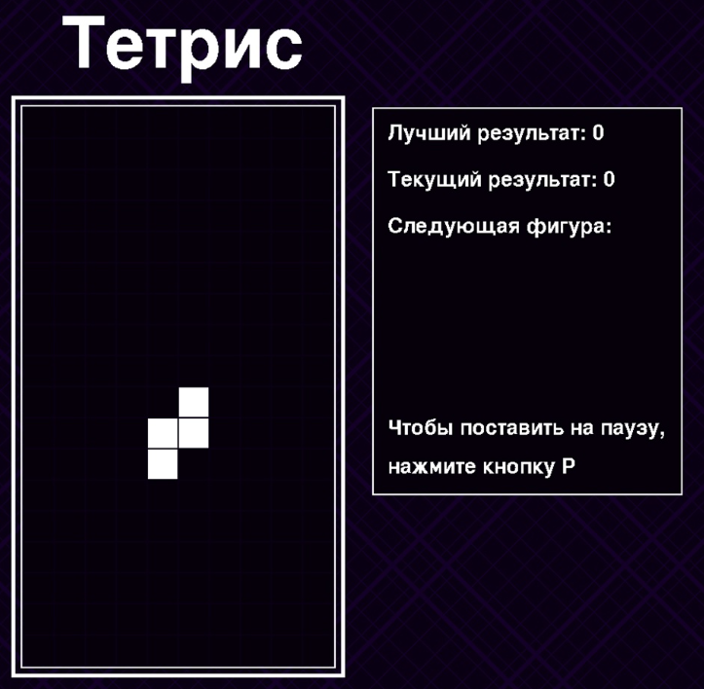
Тетрис был разработан советским программистом Алексеем Пажитновым в 1985 году. С тех пор это одна из самых популярных игр в мире. Такой интересной игре самое место в гейм-центре. Автор Тетриса в проекте – Богдан
В проекте реализованы все механики оригинального тетриса. Также предусмотрена функция паузы. Чтобы игрок не злоупотреблял этой функцией для планирования дальнейших действий, во время паузы игровое поле не видно.

Slide 5
Реализация тетриса
coming soon!

Slide 6

Денди танчики
Спросите Романа, сейчас в 23:42 это не представляется возможным

Slide 7



Flappy Bird
Coming soon!

Slide 8

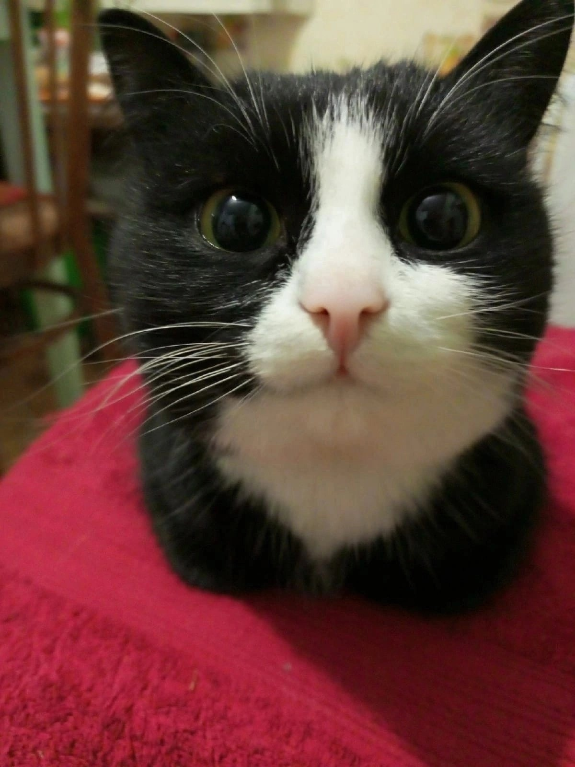
Спасибо за просмотр!

